Slide 1
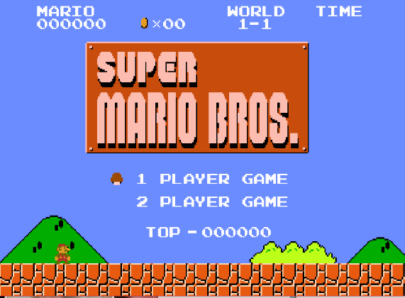
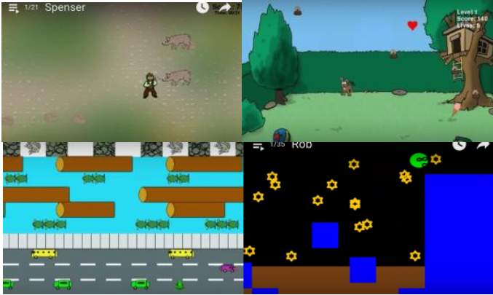
JUEGO ARCADE Mario Bros en Python
Diana BONILLA VALERIA OCHOA
BRYAN PILATUÑA BRYAN ESPAÑA

Slide 2
CRONOGRAMA DE ACTIVIDADES
 |  |  | Semanas:
Actividades | Inicio | Final | 1 | 2 | 3 | 4 | 5 | 6
Realización propuesta del proyecto | 04-ene | 10-ene
Interface del juego y funcionamiento | 12-ene | 17-ene
Configurar botones y funcionamiento | 19-ene | 24-ene
Prueba de sonidos y funcionamiento | 26-ene | 31-ene
Crear el ejecutable | 02-feb | 08-feb
Informe y presentación final | 09-feb | 14-feb

Slide 3
Organización
 | Nombres
Actividades | Diana Bonilla | Bryan España | Valeria Ochoa | Bryan Pilatuña
Informe de la propuesta | 25% | 25% | 25% | 25%
Presentación de la propuesta | 25% | 25% | 25% | 25%
Animación de objetos
Detección de colisiones
Sonido de eventos
Sonido de fondo
Puntaje de eventos
Puntaje total
Tiempo
Registro de puntaje en un archivo plano
Pantalla de menú(empezar, puntajes)
Creación ejecutable
Informe final
Presentación final

Slide 4
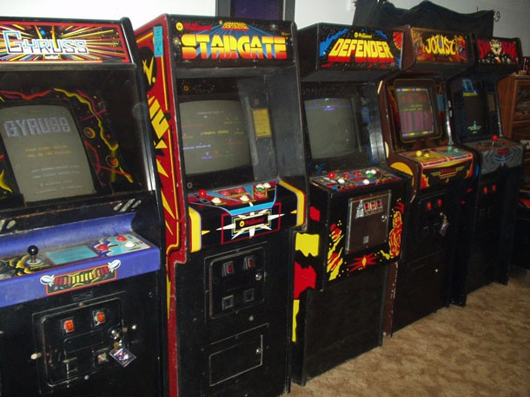
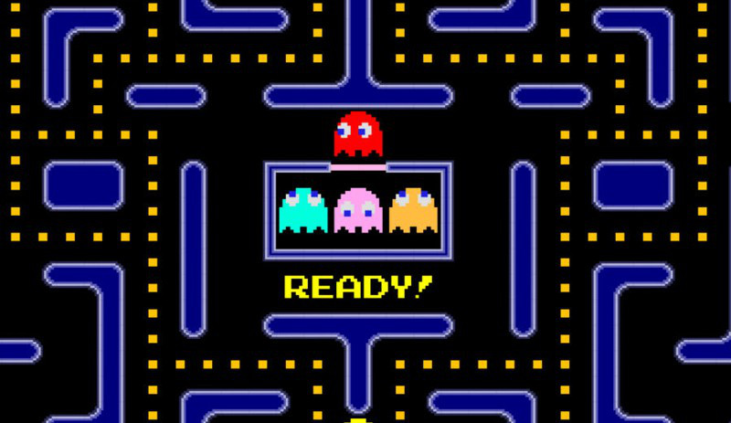
ARCADE
Arcade es el término genérico que se usa para denominar a las máquinas recreativas de videojuegos disponibles en lugares públicos de diversión, centros comerciales, restaurantes, bares, o salones recreativos especializados.

Slide 5
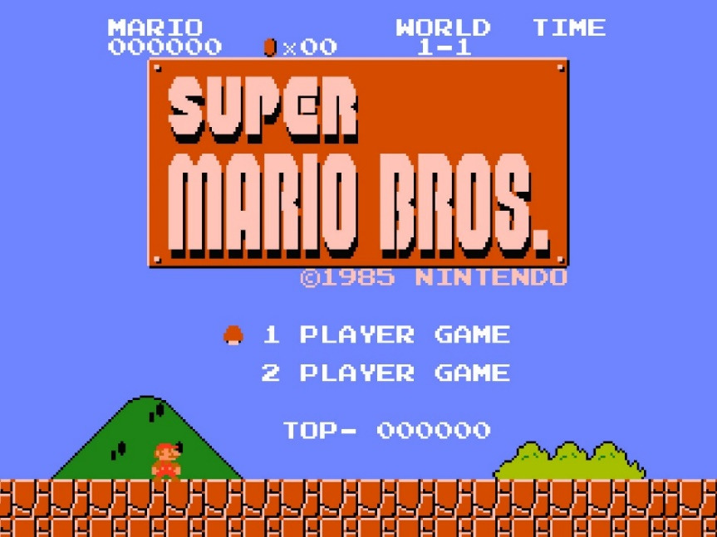
Estructura del juego
Es un juego de la empresa nintendo que consiste en llegar al final del nivel sobrepasando los obstáculos que hay en el camino y los enemigos que existen en el juego.

Slide 6




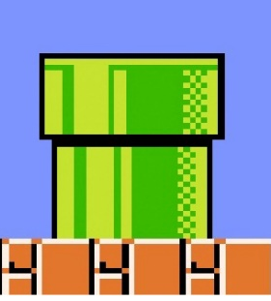
Características
Hongo: permite crecer después de coger están los ladrillos con forma de interrogante.
Flor: que permite dispara bolas de fuego y crecer está los ladrillos con forma de interrogante.
Estrella: te haces inmune a todos los enemigos del juego y no te pueden matar a excepción de que te caigas en algún hueco.
Cajas con interrogantes: puede salir hongos o monedas o raíces que las puedes escalar.
Alcantarillas: dependiendo pueden salir plantas carnívoras o te pueden llevar a otra sección del juego.
El juego se gana llegando a la meta sin que el tiempo termine.

Slide 7

Herramientas a utilizar
Python
Eventos
Compilador a EXE para Windows
Convierte los programas hechos en python en programas EXE. El artífice de esto se llama py2exe y consigue que podamos distribuir en plataformas Windows

Slide 8

LIBRERÍAs A USAR
Pygame
Time
Nota: Se incrementará las librerías según necesitemos en el avance del proyecto

Slide 9
bibliografía
http://www.pygame.org/docs/tut/PygameIntro.html
http://www.python.org.ar/wiki/IDEs
ww.classicgamesarcade.com

